Slide 1
«Земля предков -
колыбель моя»
МОУ «Апастовская средняя общеобразовательная школа
с углубленным изучением отдельных предметов»
Апастовского муниципального района Республики Татарстан
Фото – экскурсия:
Авторы:
Гумерова Р. Г.
Гумеров Р. Ф.
Калимуллина З. М.
Салаватуллина Г. Ш.
Апастово – 2011 год

Slide 2
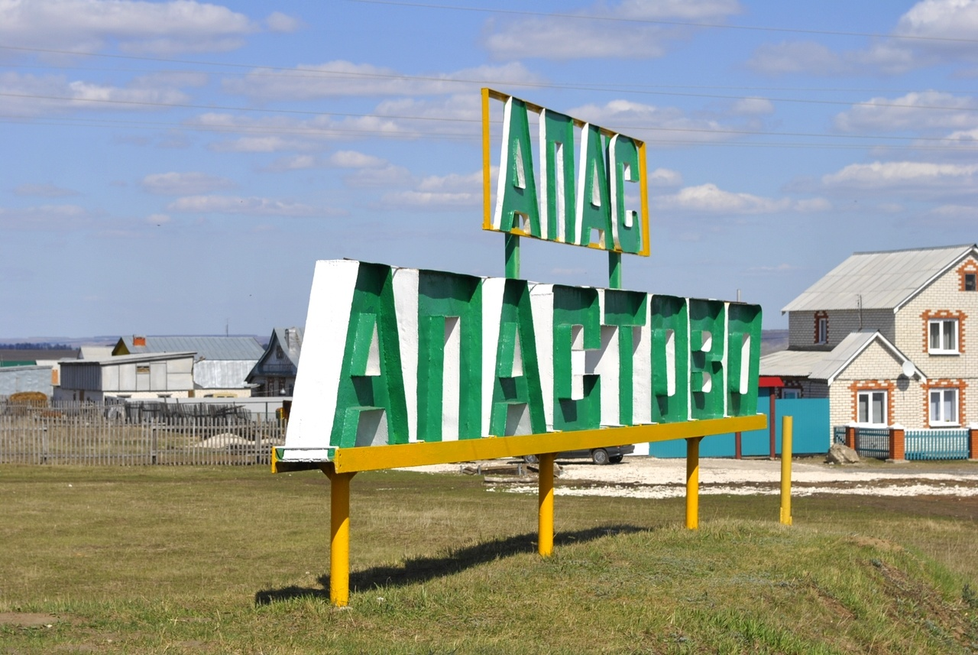

Slide 3

Герб Апастовского муниципального района языком
символов и аллегорий отражает
природно-географические,
культурные и экономические и особенности района

Slide 4

Флаг
Апастовского муниципального района РТ

Slide 5
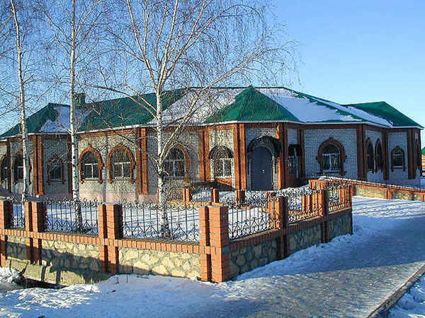
Краеведческий музей

Slide 6
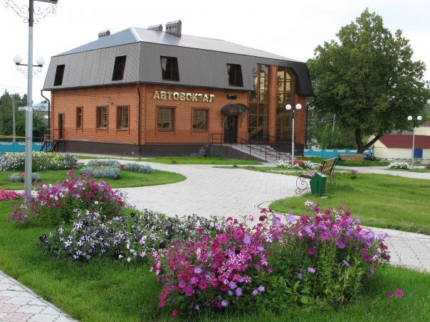
Автовокзал, здесь же гостиница

Slide 7
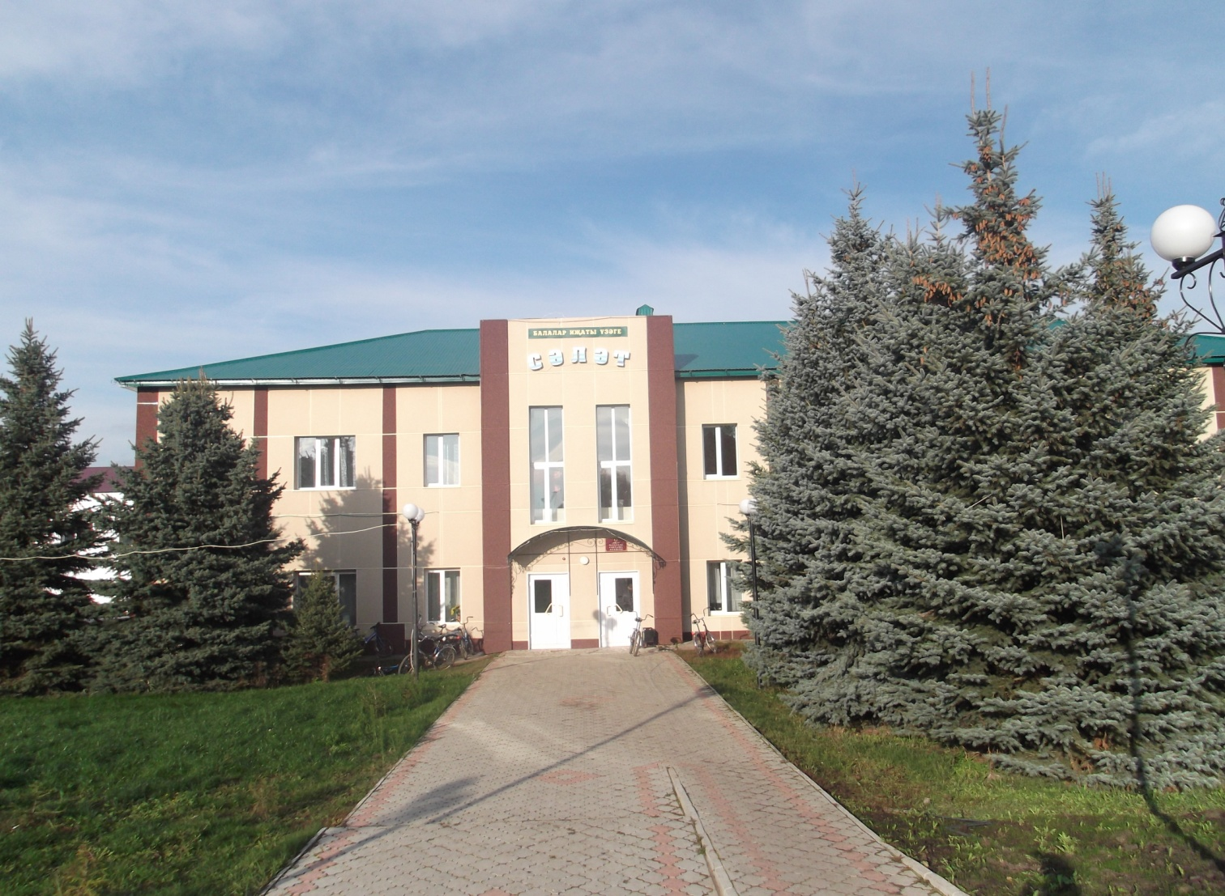
Дом творчества «Сэлэт»

Slide 8
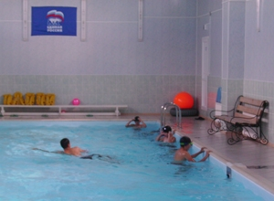
Бассейн «Дулкын»

Slide 9
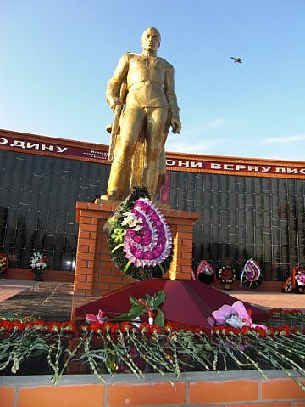
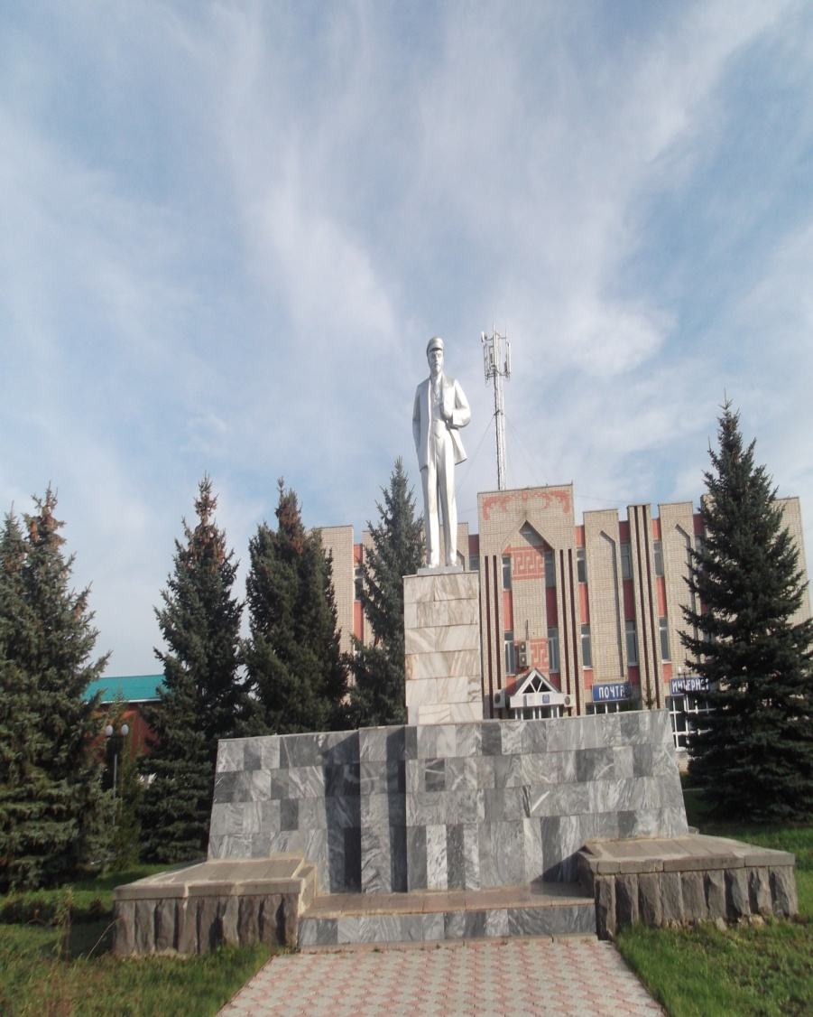
Аллея героев
Памятник В. И. Ленину

Slide 10
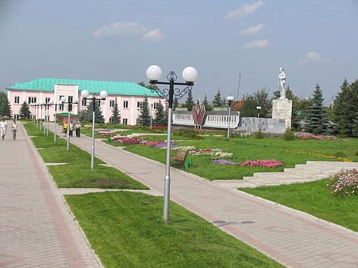
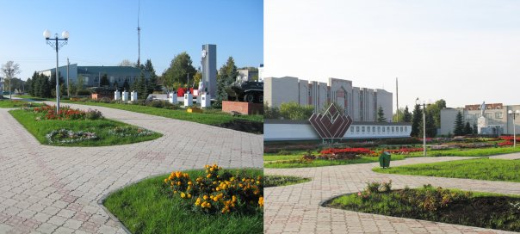
Центральная улица
посёлка

Slide 11
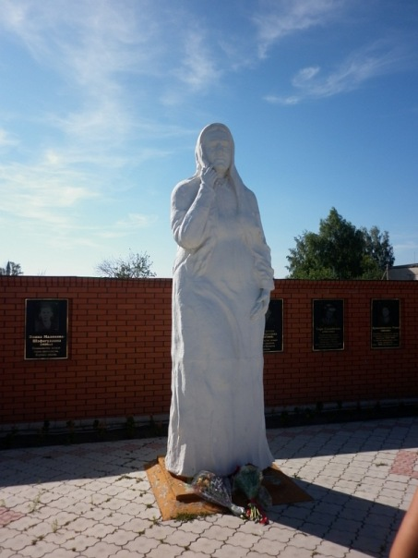
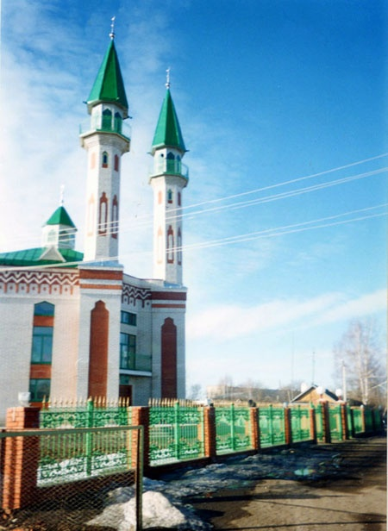
Памятник женщине-матери
Центральная мечеть

Slide 12
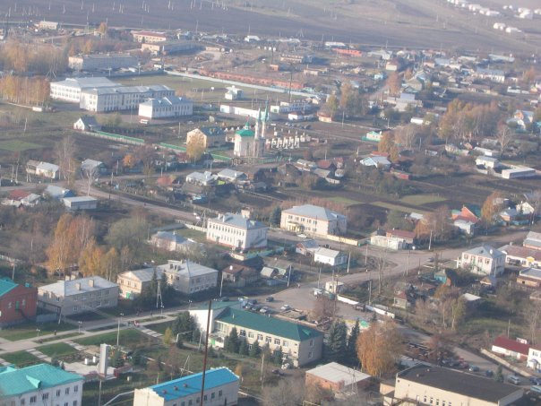
Вид с «птичьего» полёта

Slide 13
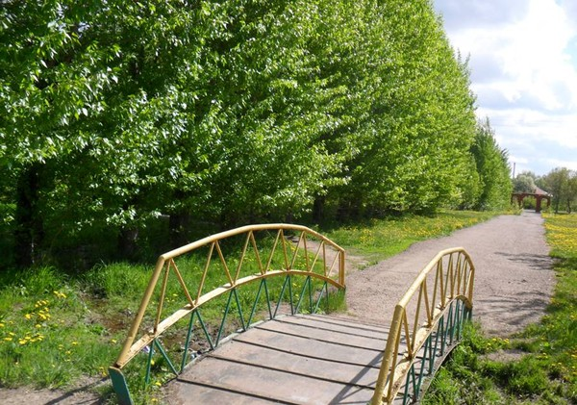
Парк отдыха

Slide 14
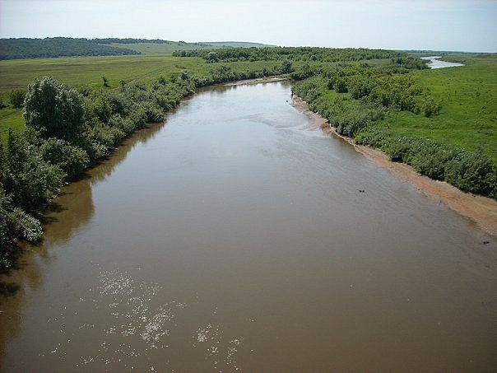
Вот она, излучина Свияги.
Рыбная темнеет борозда.
Для кого–то тальники, коряги,
Для меня любимые места.

Slide 15
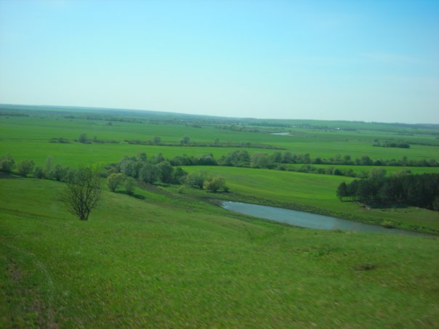
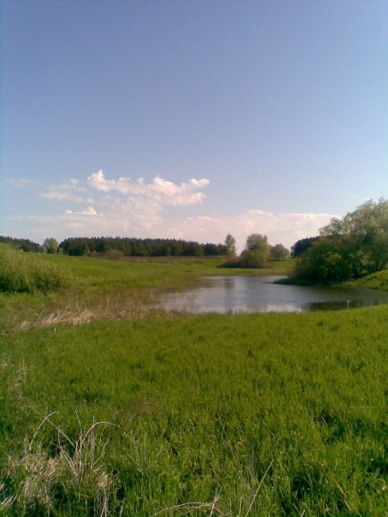
Места для отдыха
и рыбалки

Slide 16
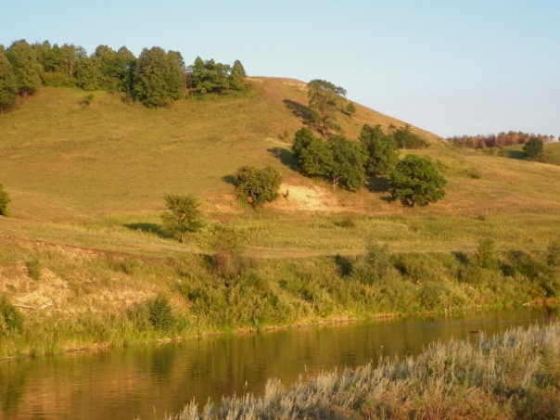
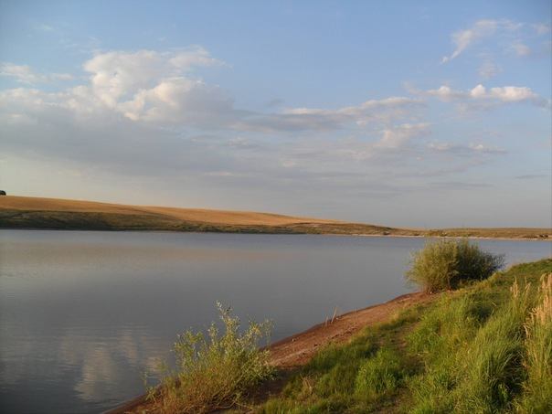
Апастовский район
один из
«горных» районов
Республики Татарстан

Slide 17
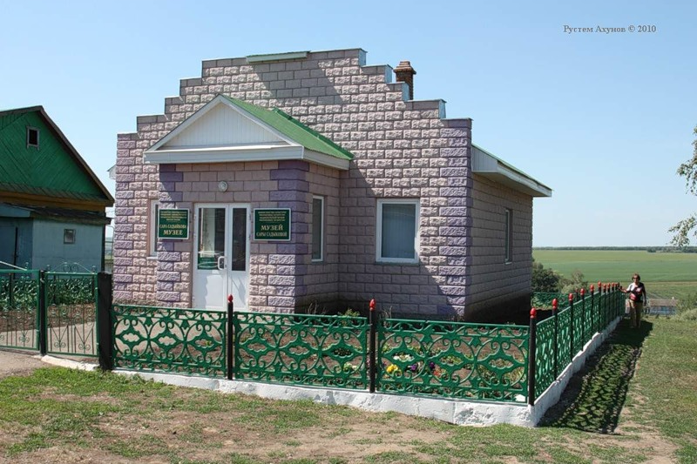
Музей Сара Садыковой в д. Тутаево

Slide 18
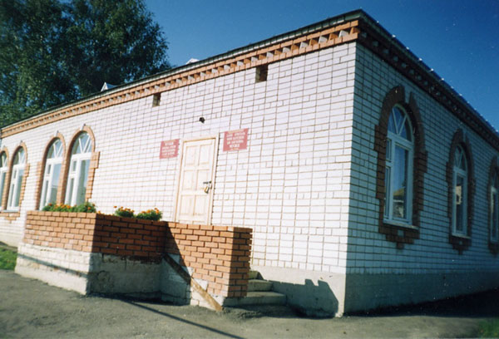
Музей имени Фахри Насретдинова и
Бану Валиевой в с. Шамбулыхчи

Slide 19
Источники:
http://info.tatcenter.ru/region/8/
http://rustem-akhunov.livejournal.com/11802.html
http://www.nationalcard.ru/museum_info2817.html
А. Сункишев «Голубые свитки Свияги», Казань, 2010
Х. Гайнуллин «Апасым – гомер бишегем», Казань, 2000
www.Museum.ru

